Slide 1
Консольная команда “IPCONFIG”
Выполнила студентка группы 3ПКС-220:
Карсанова Дина
Преподаватель: Сибирев И. В.
Москва 2023

Slide 2

ОПИСАНИЕ команды
IPCONFIG - Служит для отображения всех текущих параметров сети TCP/IP и обновления параметров DHCP и DNS. При вызове команды ipconfig без параметров выводится только IP-адрес, маска подсети и основной шлюз для каждого сетевого адаптера.
Синтаксис:
ipconfig [/all] [/renew [адаптер]] [/release [адаптер]] [/flushdns] [/displaydns] [/registerdns] [/showclassid адаптер] [/setclassid адаптер [код_класса]]

Slide 3
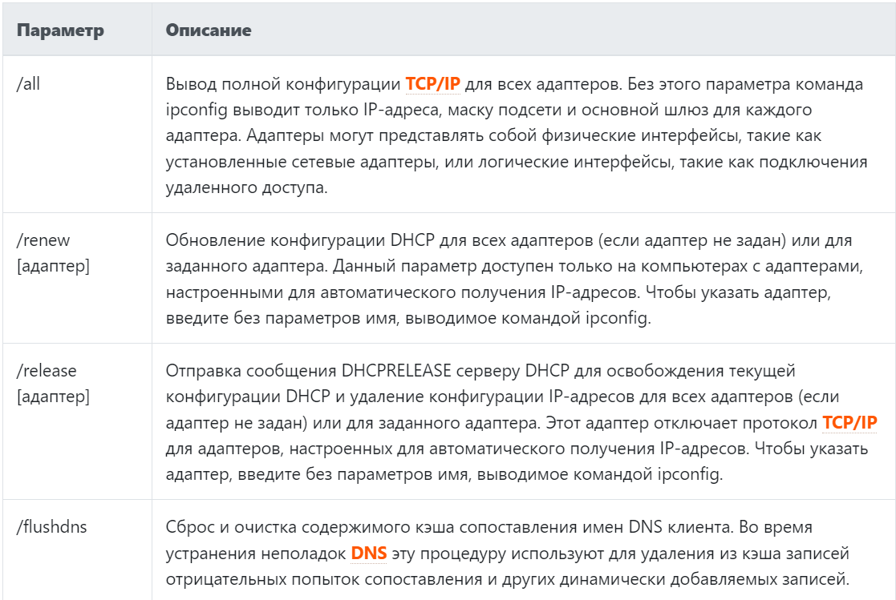
ПАРАМЕТРЫ

Slide 4
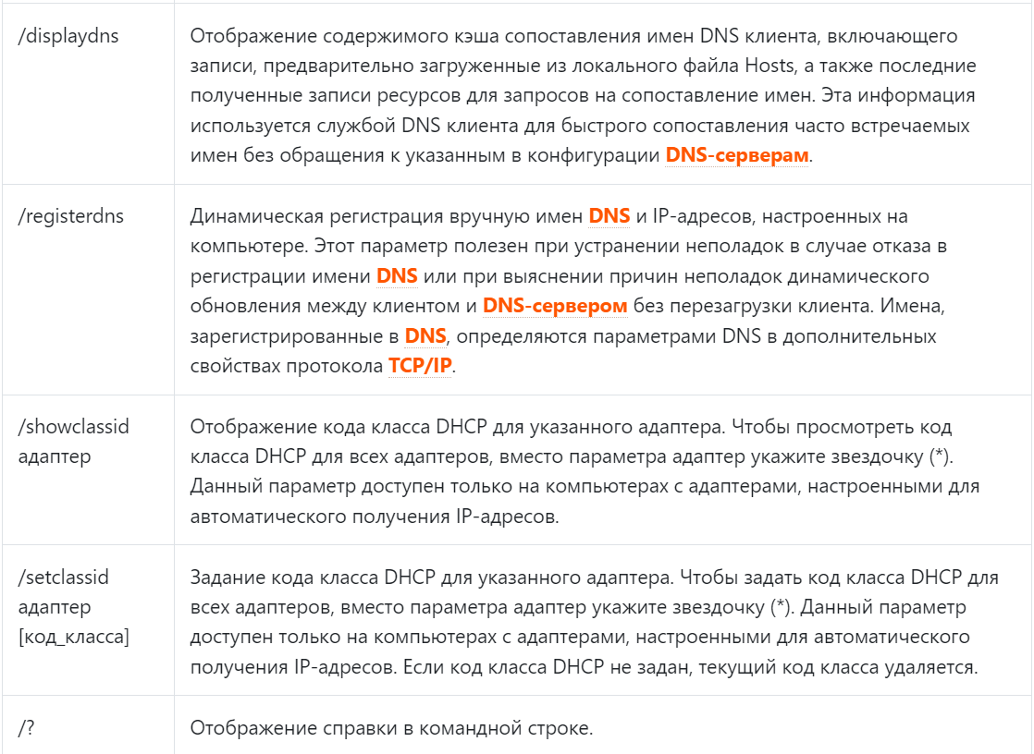
ПАРАМЕТРЫ

Slide 5
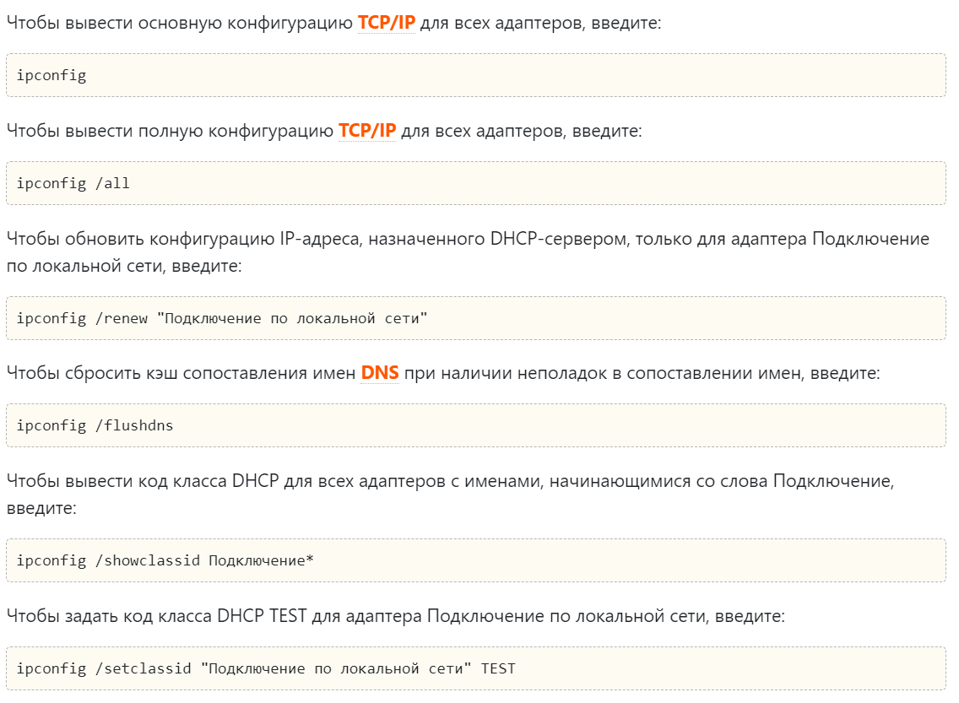
ПРИМЕРЫ ИСПОЛЬЗОВАНИЯ

Slide 6
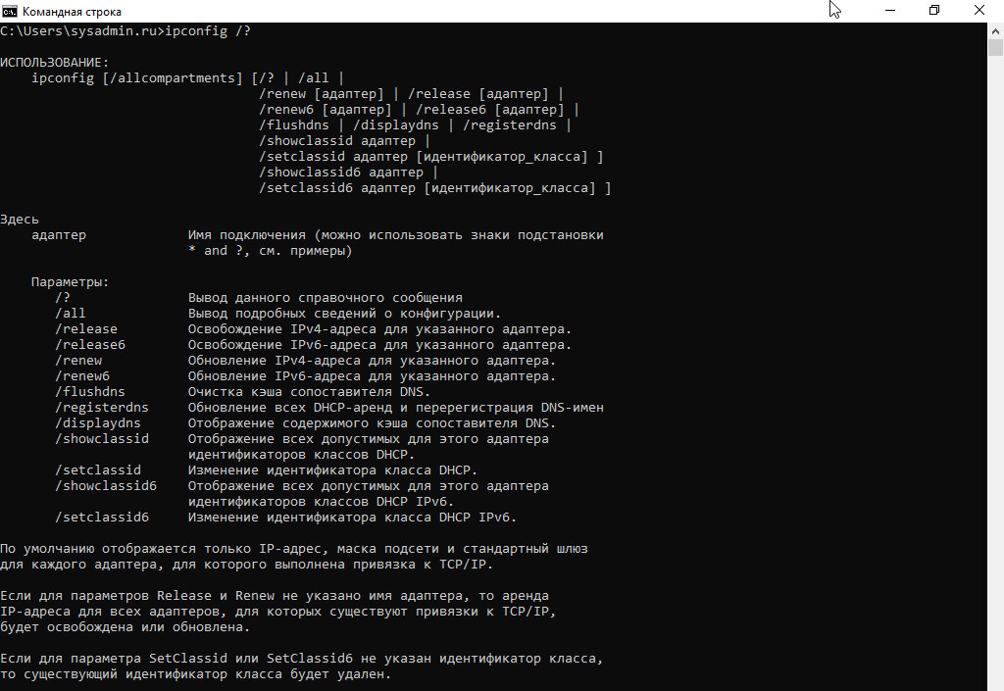
Справочная информация

Slide 7
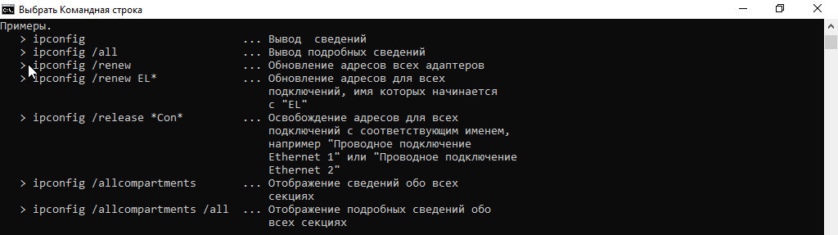
Справочная информация

Slide 8
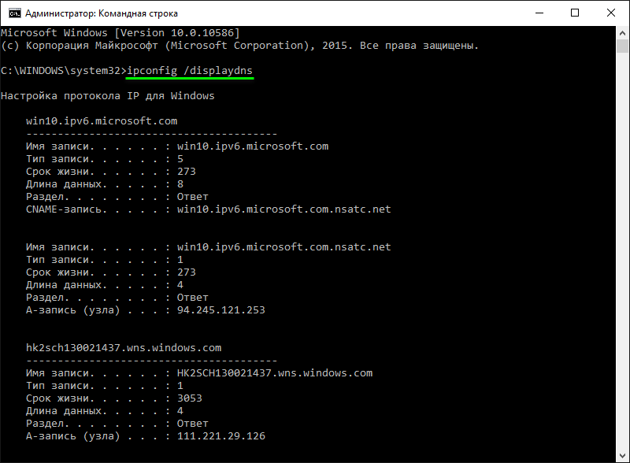
ПРИМЕР ПРОГРАММНОГО КОДА

